Slide 1

Název školy: Základní škola a mateřská škola Domažlice , Msgre B. Staška 232, příspěvková organizace
Autor: Mgr. Ladislava Becková
Název : VY_52_INOVACE_08_Doplň jména měst
Téma: Poznej svou vlast
Číslo projektu: CZ.1.07/1.4.00/21.1437
Sada: Vlastivěda pro 4. ročník

Slide 2
A N O T A C E
Určeno pro 4. ročník
Orientace na mapě
Měření vzdáleností
Práce na interaktivní tabuli
Tisk jednotlivých částí (pero, měřítko, atlas)
Inovace: Kontrola práce pomocí interaktivní tabule

Slide 3
DOPLŇ JMÉNA MĚST

Slide 4
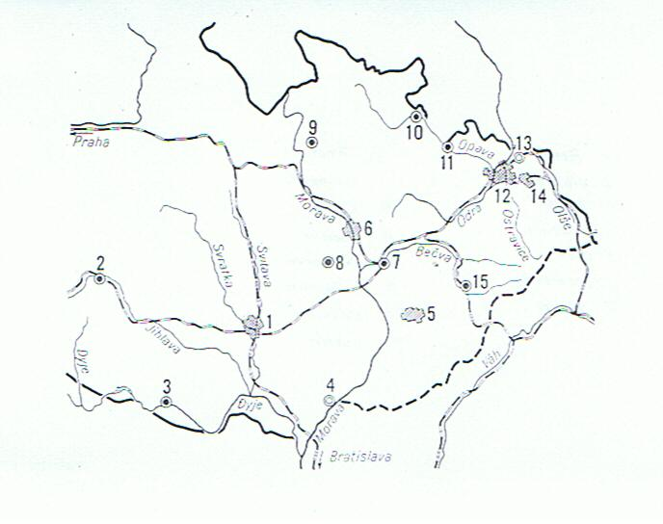

Slide 5
Podle mapy doplň jména měst:
1. ……………….. 9. ………………..
2. ……………….. 10. ………………..
3. ……………….. 11. ………………..
4. ……………….. 12. ………………..
5. ……………….. 13. ………………..
6. ........................ 14. ………………..
7. ……………….. 15. ………………..
8. ………………..

Slide 6
ŘEŠENÍ:
1. Brno 9. Šumperk
2. Jihlava 10. Krnov
3. Znojmo 11. Opava
4. Hodonín 12. Ostrava
5. Zlín 13. Bohumín
6. Olomouc 14. Karviná
7. Přerov 15. Vsetín
8. Prostějov

Slide 7
Ilustrace: www.office.microsoft.com
Archiv autorky

